Slide 1

Phßng gi¸o dôc ®µo t¹o quËn long biªn
Tr­õ¬ng mÇm non phóc Đång
Giáo Án
Làm Quen Chữ Cái
Đề tài : Làm quen chữ cái U, Ư
Giáo viên: Nguyễn Thị Nguyệt
Lứa tuổi : Mẫu giáo lớn A7
Năm học: 2017- 2018

Slide 2

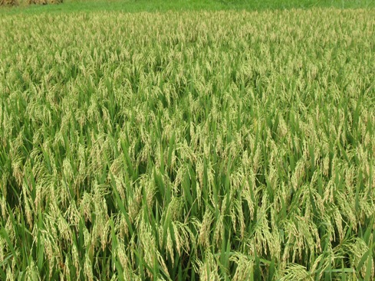
ruéng lóa

Slide 3



u

Slide 4


C¸c kiÓu ch÷ u
u
U

Slide 5
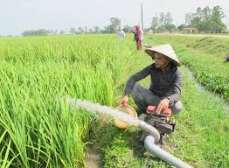

Slide 6

a
¬
¬

Slide 7





Slide 8





Slide 9


u
So s¸nh

Slide 10

Trò chơi 1: Tai ai tinh

Slide 11
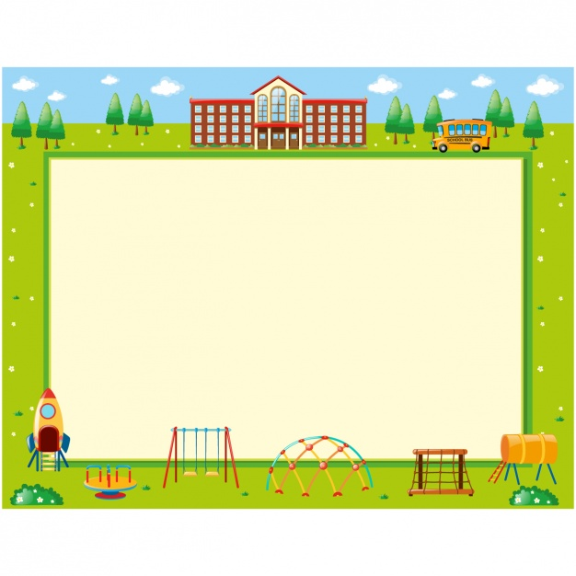
e

Slide 12

ª

Slide 13
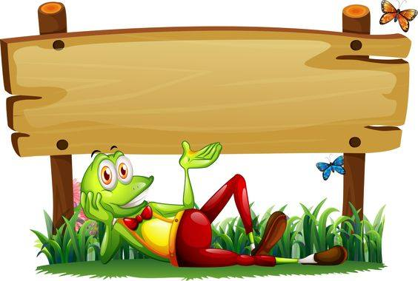
Trò chơi 2:
Thi xem ai nhanh

Slide 14

The end….!

